Slide 1
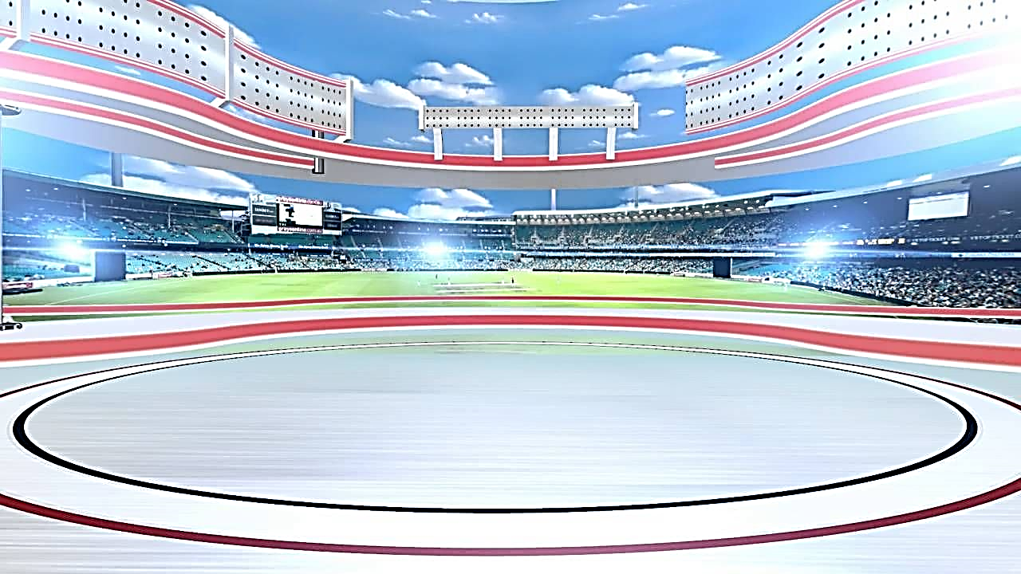

Муниципальное дошкольное образовательное автономное учреждение «Центр развития ребенка – детский сад № 116 г. Орска «Ералашка»
Патриотическое воспитание
«История возрождения спорта в городе Орске»
Инструктор физической культуры:
Мустафина Галина Наильевна

Slide 2
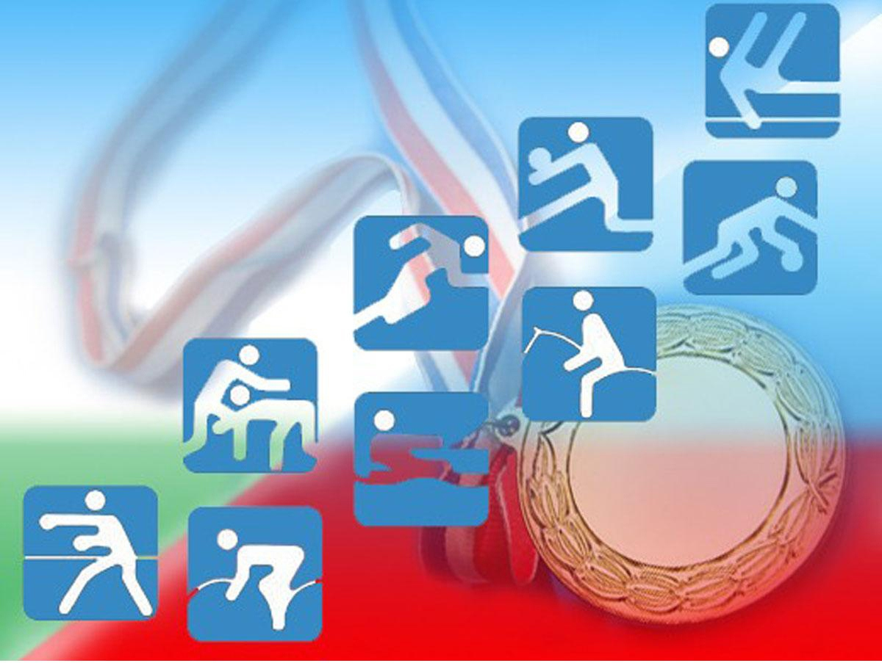
«Народ, забывший свое прошлое, не имеет будущего» «Кто не помнит своей истории, тот не имеет Родины»
слова великого мыслителя древности Платона
В нашем городе работал инструктором физической культуры профтехучилища № 21,
Гейдар Павел Вильгельмович один из настоящих патриотов своей родины,
который внёс огромный вклад в сохранении истории спорта родного города, области и России.

Slide 3
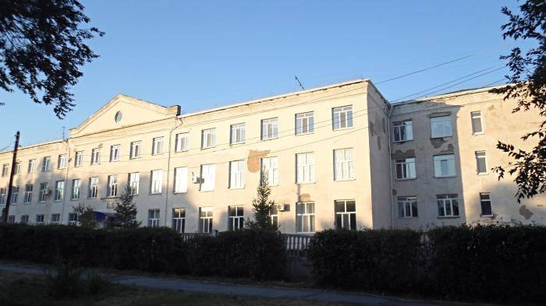
Фото профтехучилища № 21 здесь работал Гейдар Павел Вильгельмович организатор первого в городе Орска музея спорта.

Slide 4
Гейдар Павел Вильгельмович организатор первого в городе Орска музея спорта, расположенного ПУ-21, отличник профтехобразования, награжден 3мя медалями за развитие физической культуры и спорта в Оренбургской области. Особое внимание педагог уделял таким видам спорта, как легкая атлетика и гимнастика. Созданный им музей был награждён: Дипломом Олимпийского комитета РСФСР за участи в смотре в смотре конкурса спортивных музеев РОССИИ, грамотой за участие в выставке к 50летию победы в Великой Отечественной войны. Также Павел Вильгельмович готовил выставку и к 60летию в Великой Отечественной войны.

Slide 5
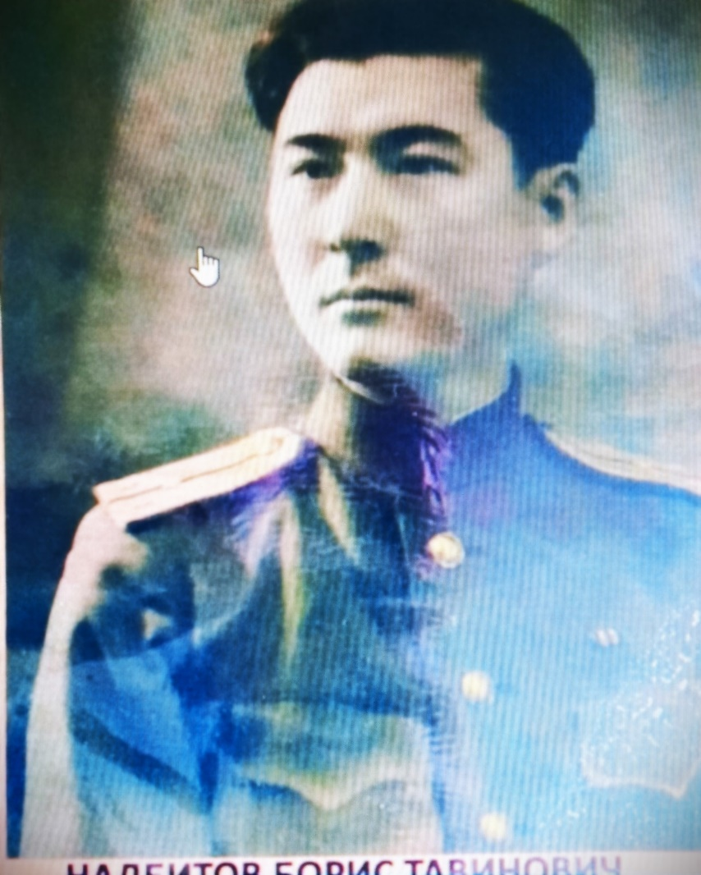
В возрождении спортивной жизни в городе основное участи приняли: Грохальский Виктор Константинович, Надбинов Борис Тавинович /калмык/, участник всех соревнований в городе, Бурханов приехал в Орск и был основателем спорта в 1930 - 1940 годах.
Офицер Советской армии прошёл всю Великую Отечественную войну с 1941 по 1945гг . работал учителем физкультуры, инструктором по футболу машиностроительного завода в городе Орске. В период ссылке занимаясь легкой атлетикой, был удостоен звания чемпиона по прыжкам в высоту Чкаловской (Оренбургской области). С 1959-1960гг, 1963-1966гг. избирался председателем ДСО «Спартак» и «Урожай», назначался председателем Ресспортсоюза КАССР (Калмыцкой автономной советской социалистической республики). Как судья республиканской (РСФСР), категории по футболу, много раз привлекался к обслуживанию матчей всесоюзного уровня.
Надбинов Борис Тавинович

Slide 6
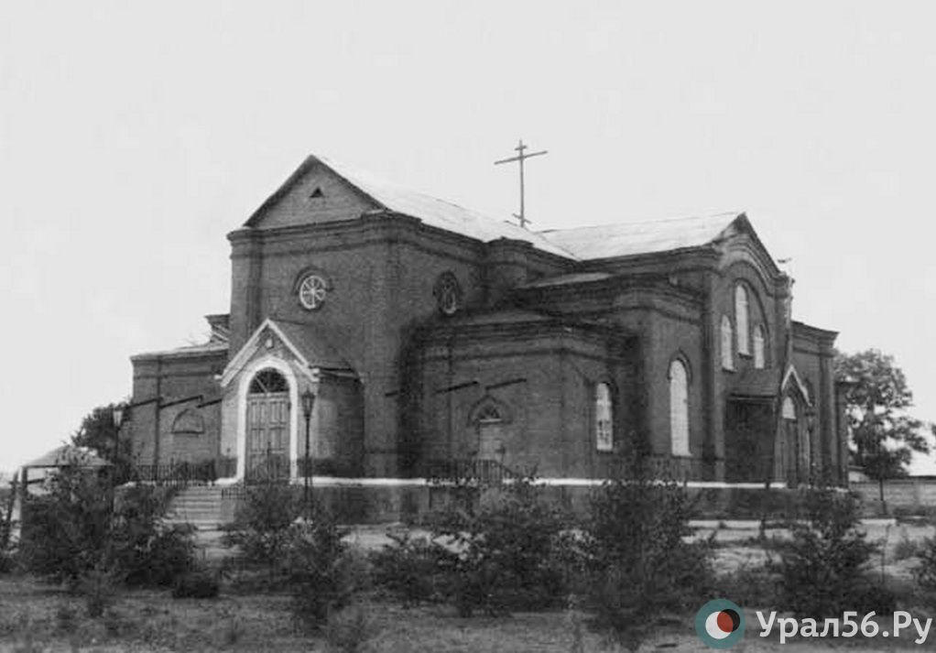
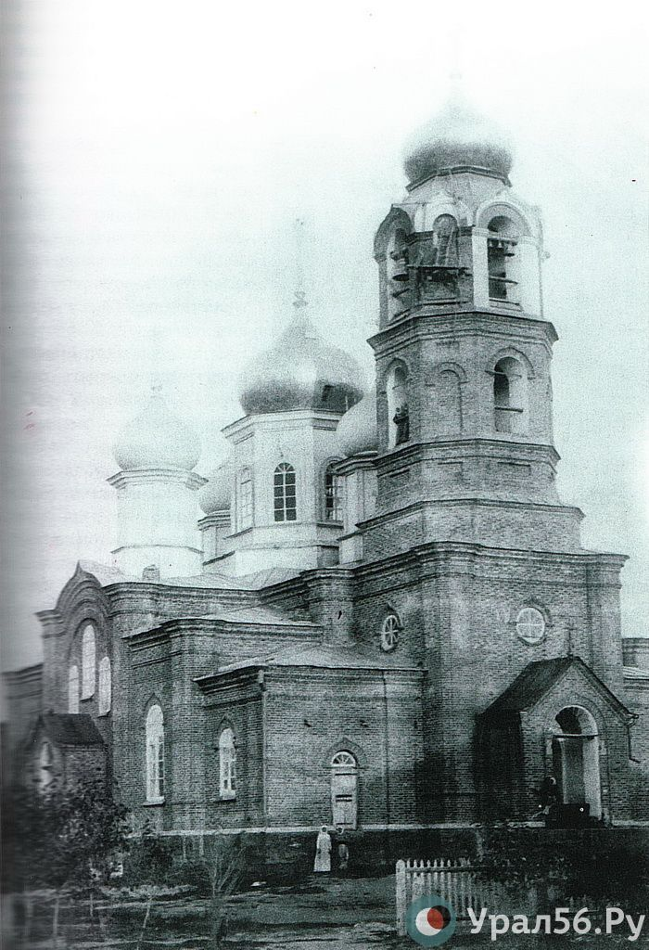
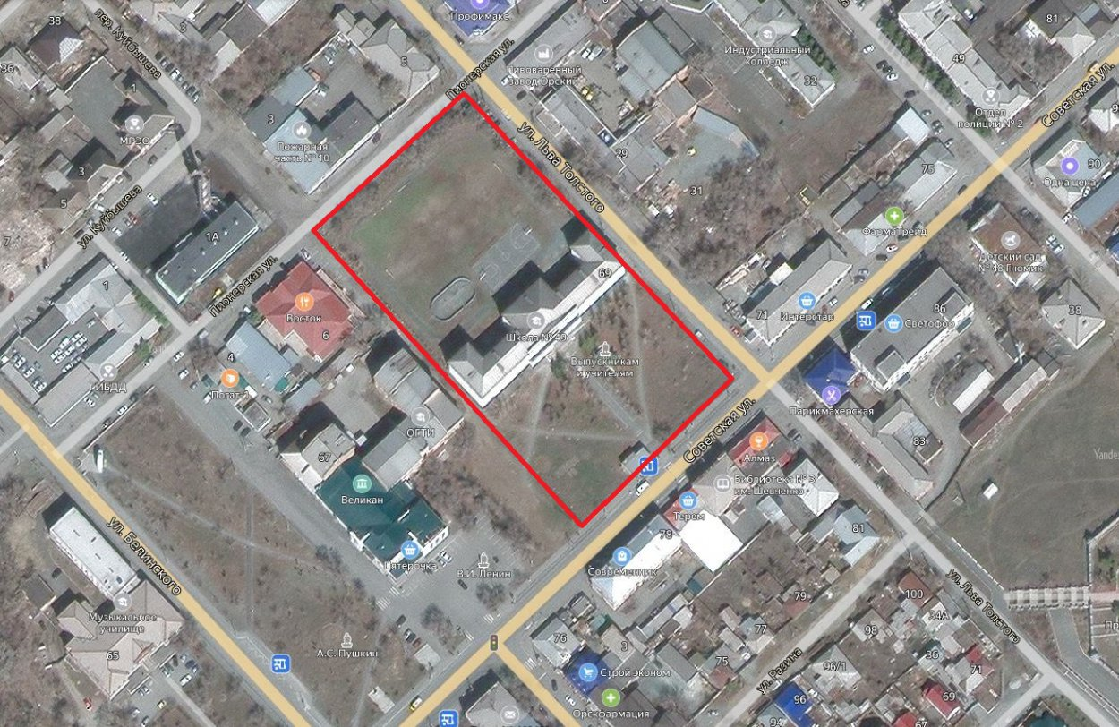
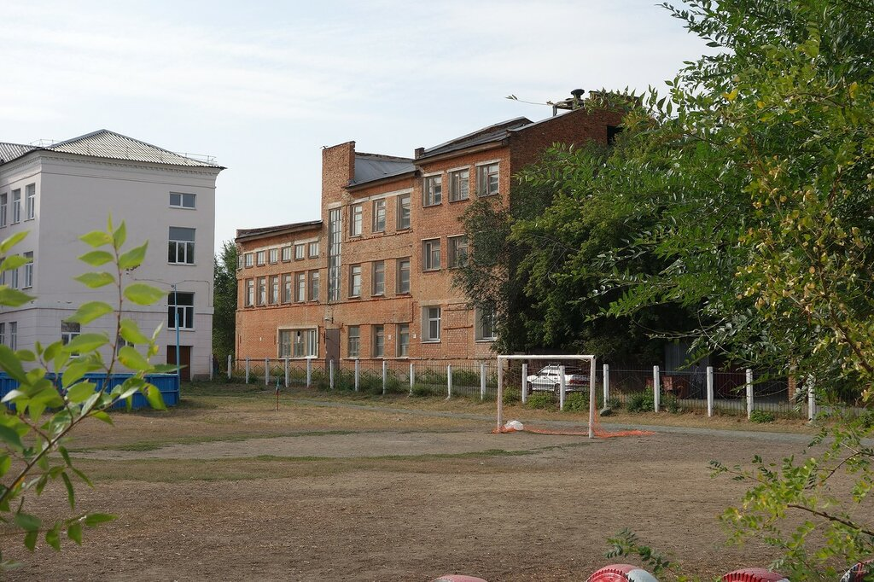
Первые места тренировок и соревнований были на территории воинской части «Парус» (раннее это был женский монастырь). С ноября 1935 года главным спортивным объектом нашего города был стадион «Динамо». Располагался он на месте нынешней школы №49.
Территории воинской части «Парус»
Красным на Яндекс-карте выделено место, где в 20-30-х годах располагался городской стадион «Динамо»
Школа №49

Slide 7
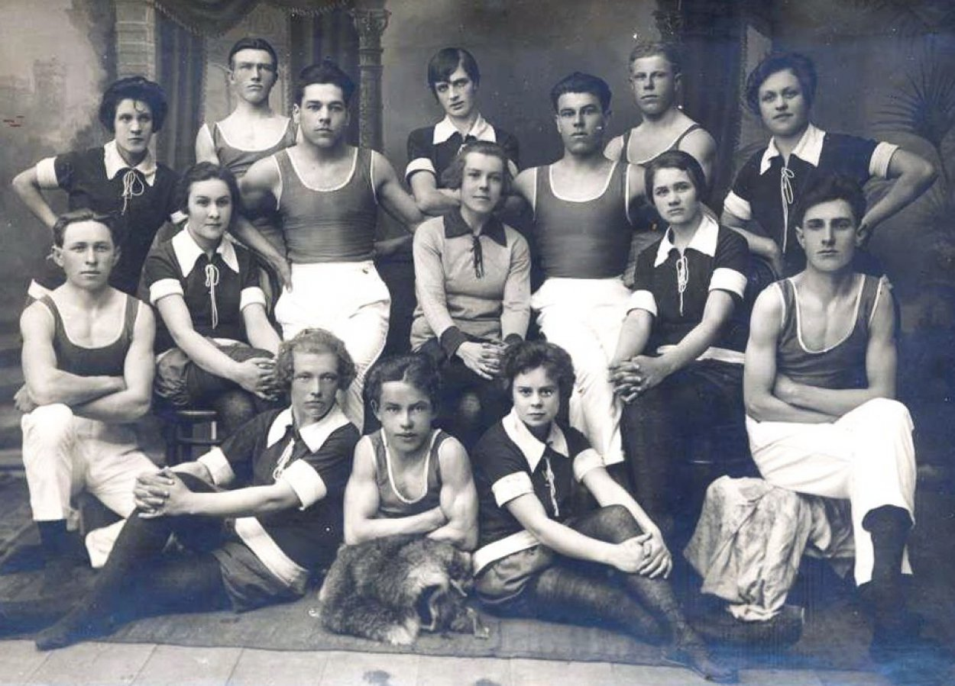
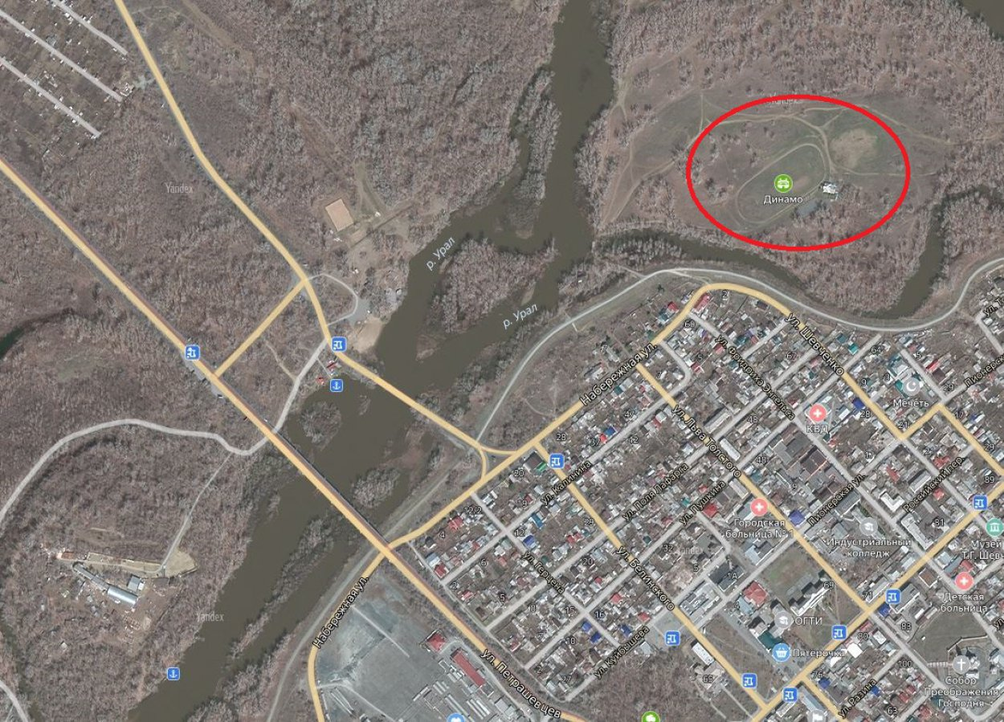
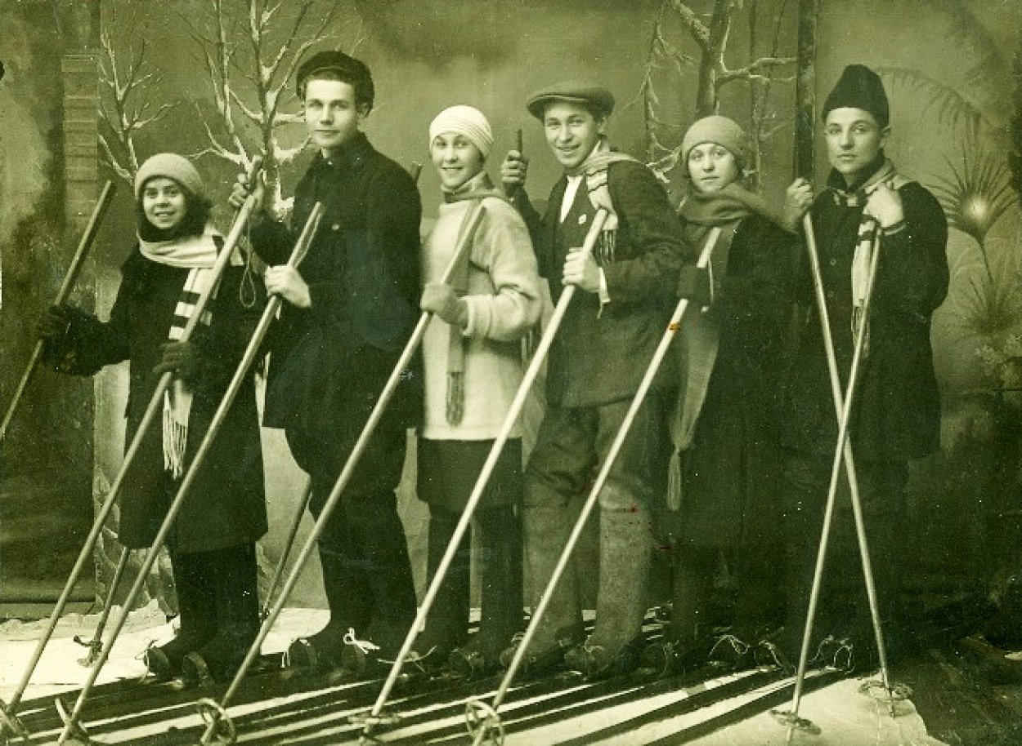
Красным на Яндекс-карте выделено место, где в 1935 году был
^{основан физкультурный городок}
1928 год. Орские физкультурники
Орские физкультурники, 1928-1930 годы

Slide 8
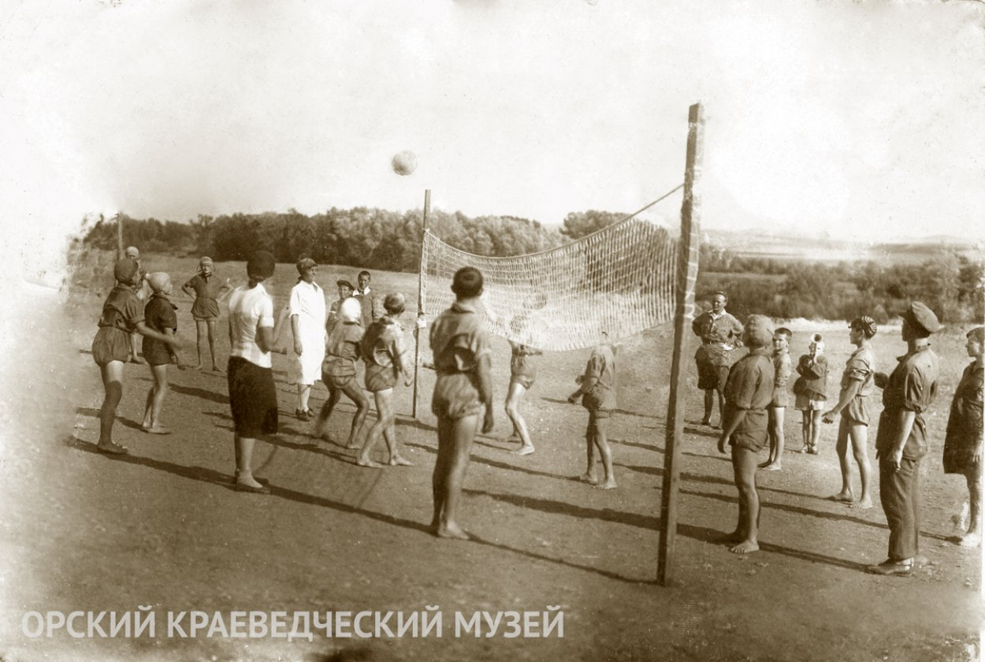
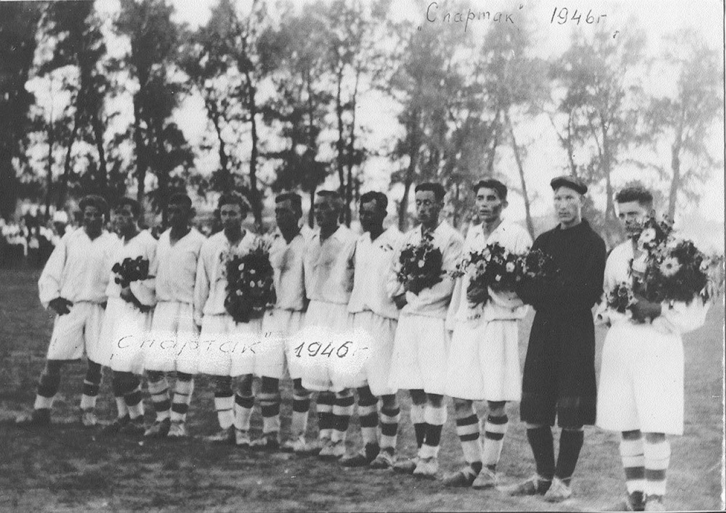
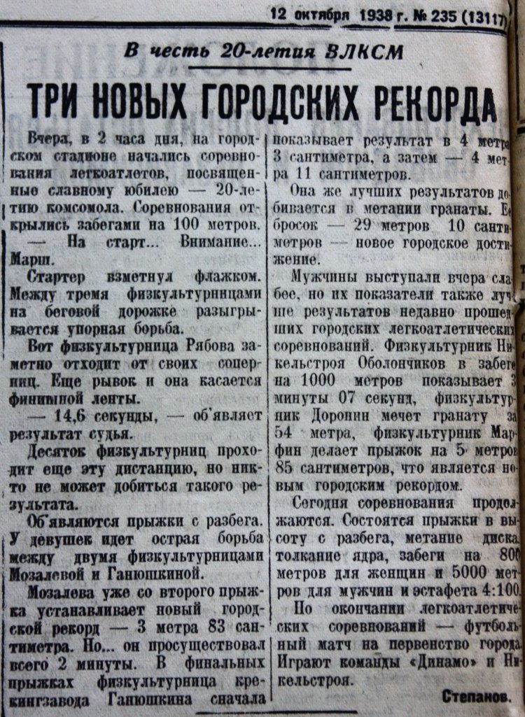
1934 год, воспитанники орского пионерлагеря играют в волейбол в Зауральной роще
1946 год, команда орского «Спартака» в Зауральной роще

Slide 9
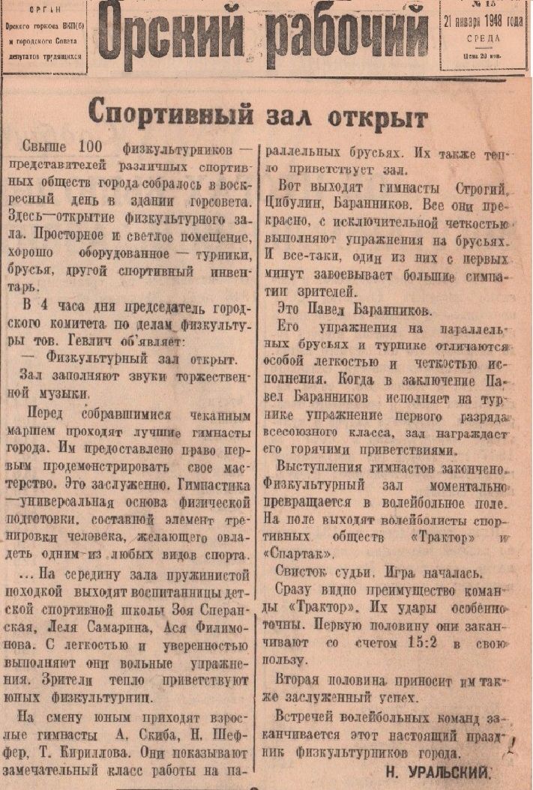
18 января 1948 года в Орске Чкаловской области (сейчас Оренбургская область) состоялось открытие первого в городе спортивного зала, располагавшегося по адресу: улица Советская, дом 67

Slide 10
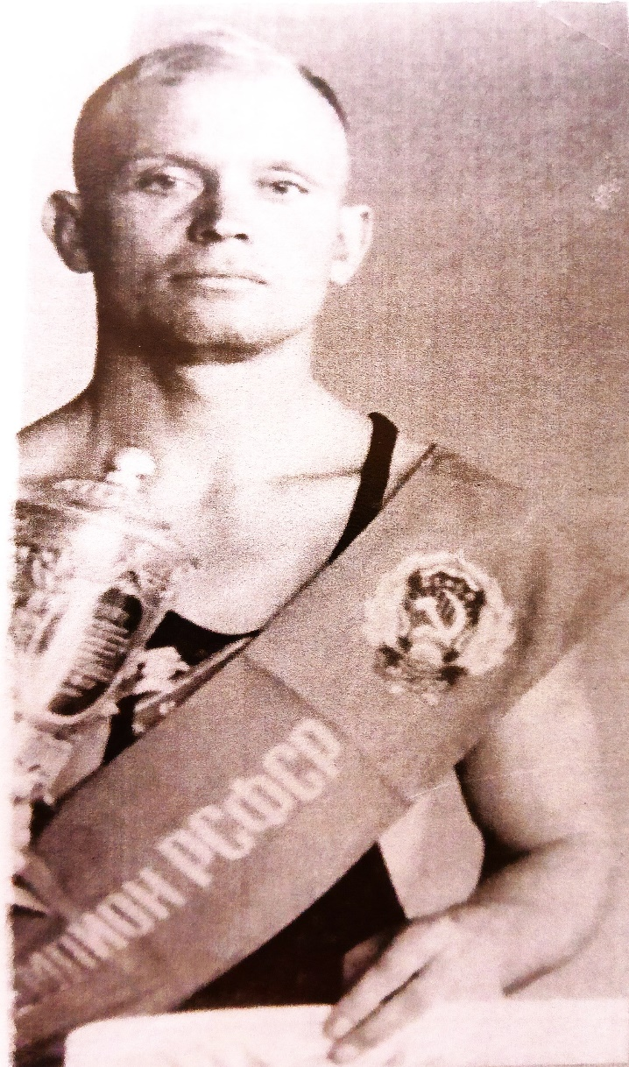
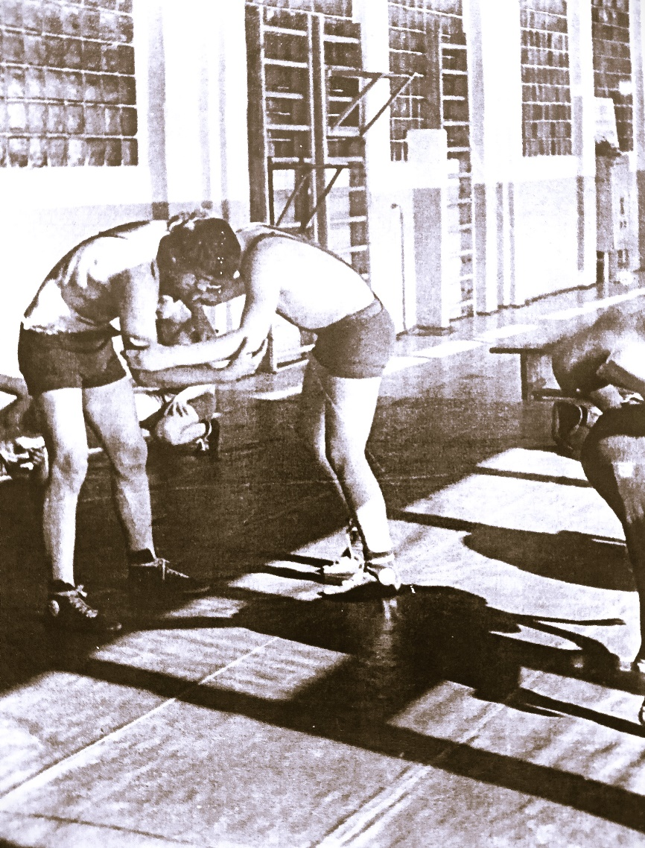
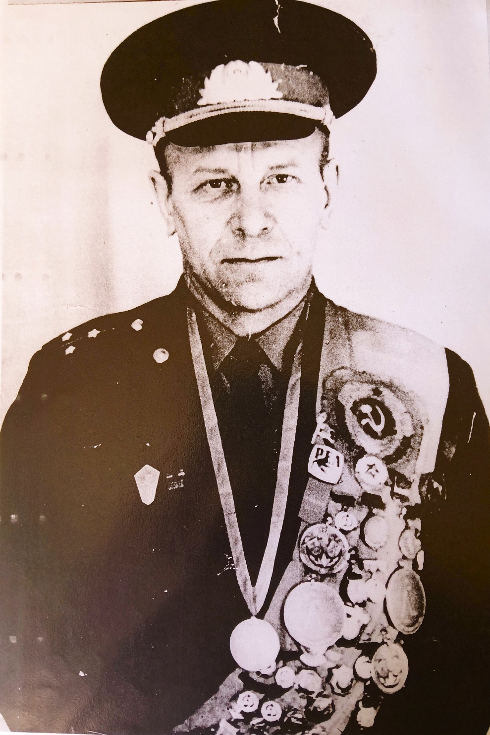
Первый чемпион РСФСР по борьбе самбо в 1953-1954гг был наш земляк В.Авдеев. Николай Румянцев участник Олимпийских игр в Риме в 1960г. Ю.С Чернов серебряный призёр чемпионата РОССИИ 1967-1968гг.
Николай Румянцев участник Олимпийских игр в Риме в 1960г

Slide 11
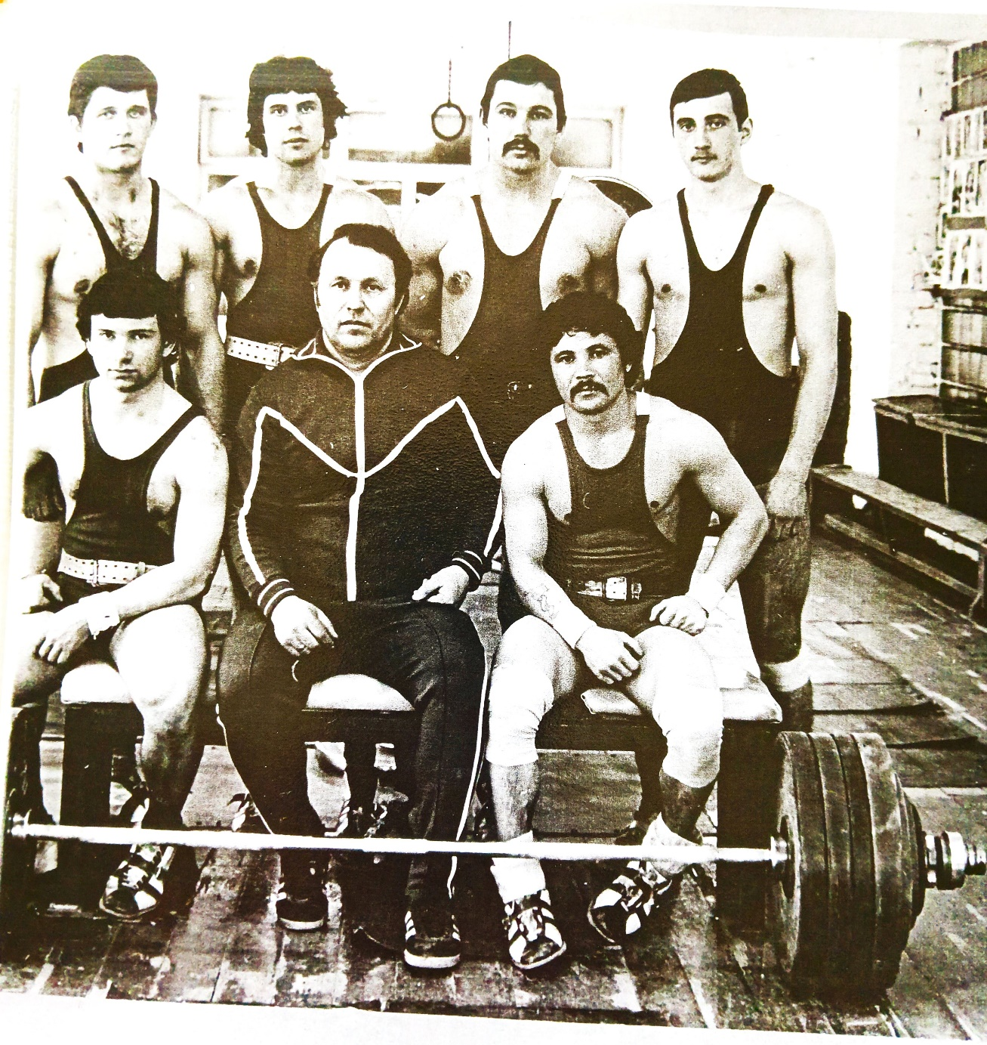
Иван Осипович Ламерт, человек-легенда, Мастер спорта по тяжелой атлетике, тренер первой квaлификационной категории, Заслуженный работник Физической культуры и спорта Орска. У него была международная квалификация, которая позволяла осуществлять технический контроль и судить европейские соревнования. В 1999 году награжден Нагрудным знаком «Отличник физической культуры и спорта». В 2021 году кандидатура Ивана Осиповича Ламерт была рекомендована к награждению ведомственной наградой Министерства спорта Российской Федерации Почетным знаком «За заслуги в развитии физической культуры и спорта».
И.О.Ламерт один лучших тренеров города

Slide 12
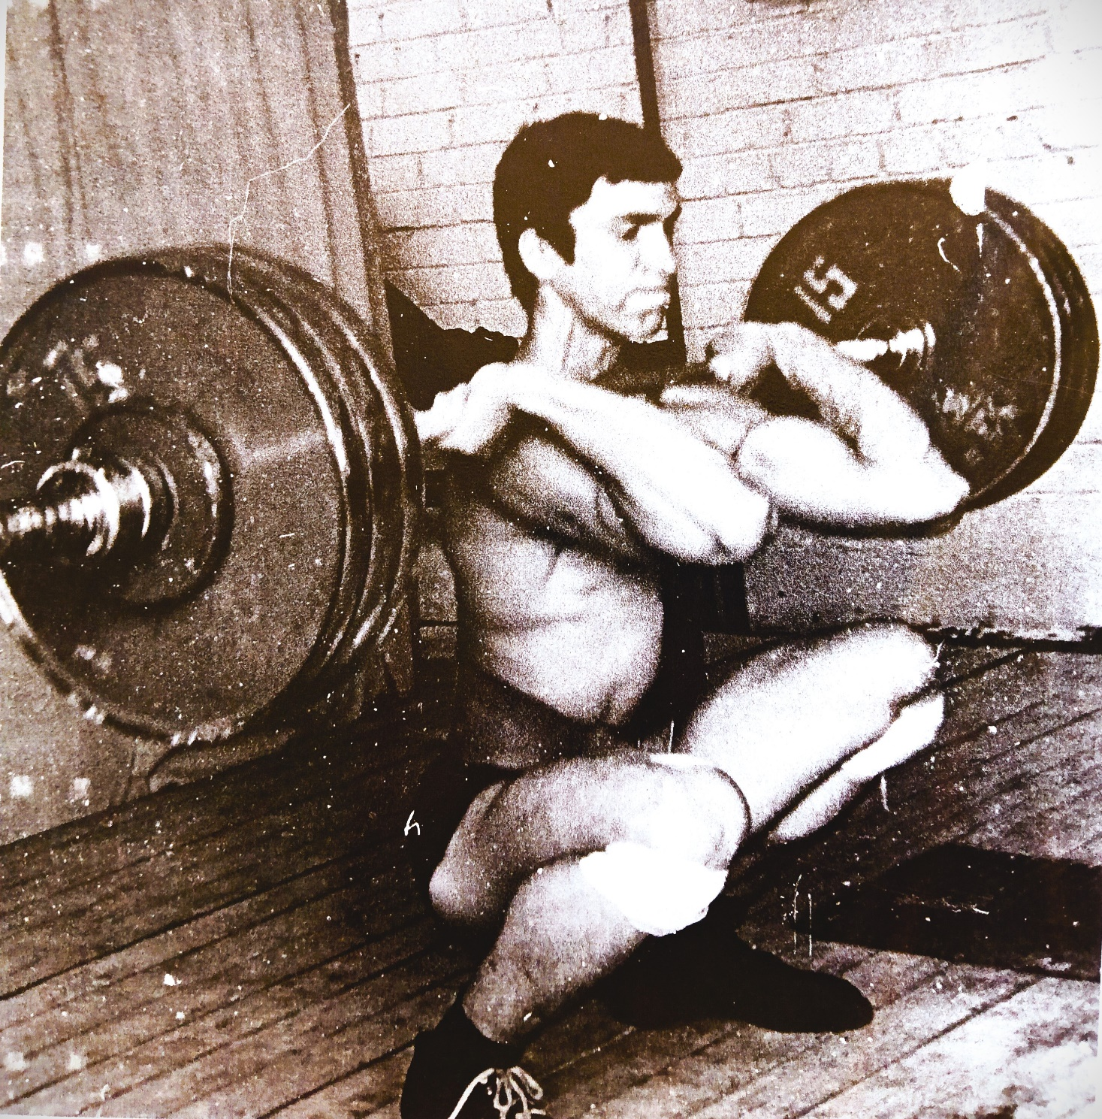
Выступление орского спортсмена – штангиста на соревнованиях

Slide 13
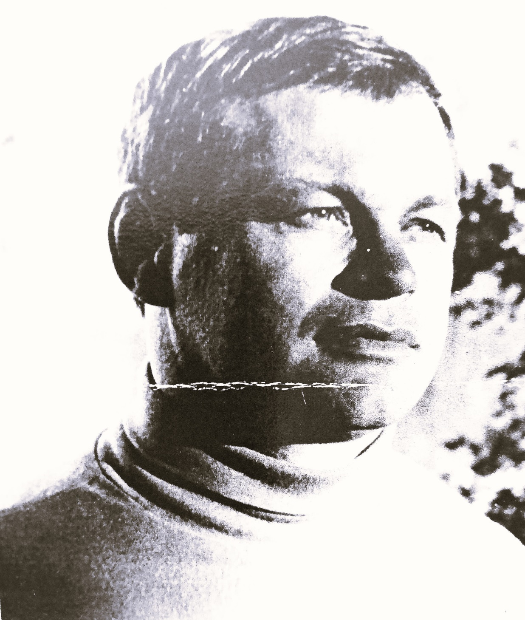
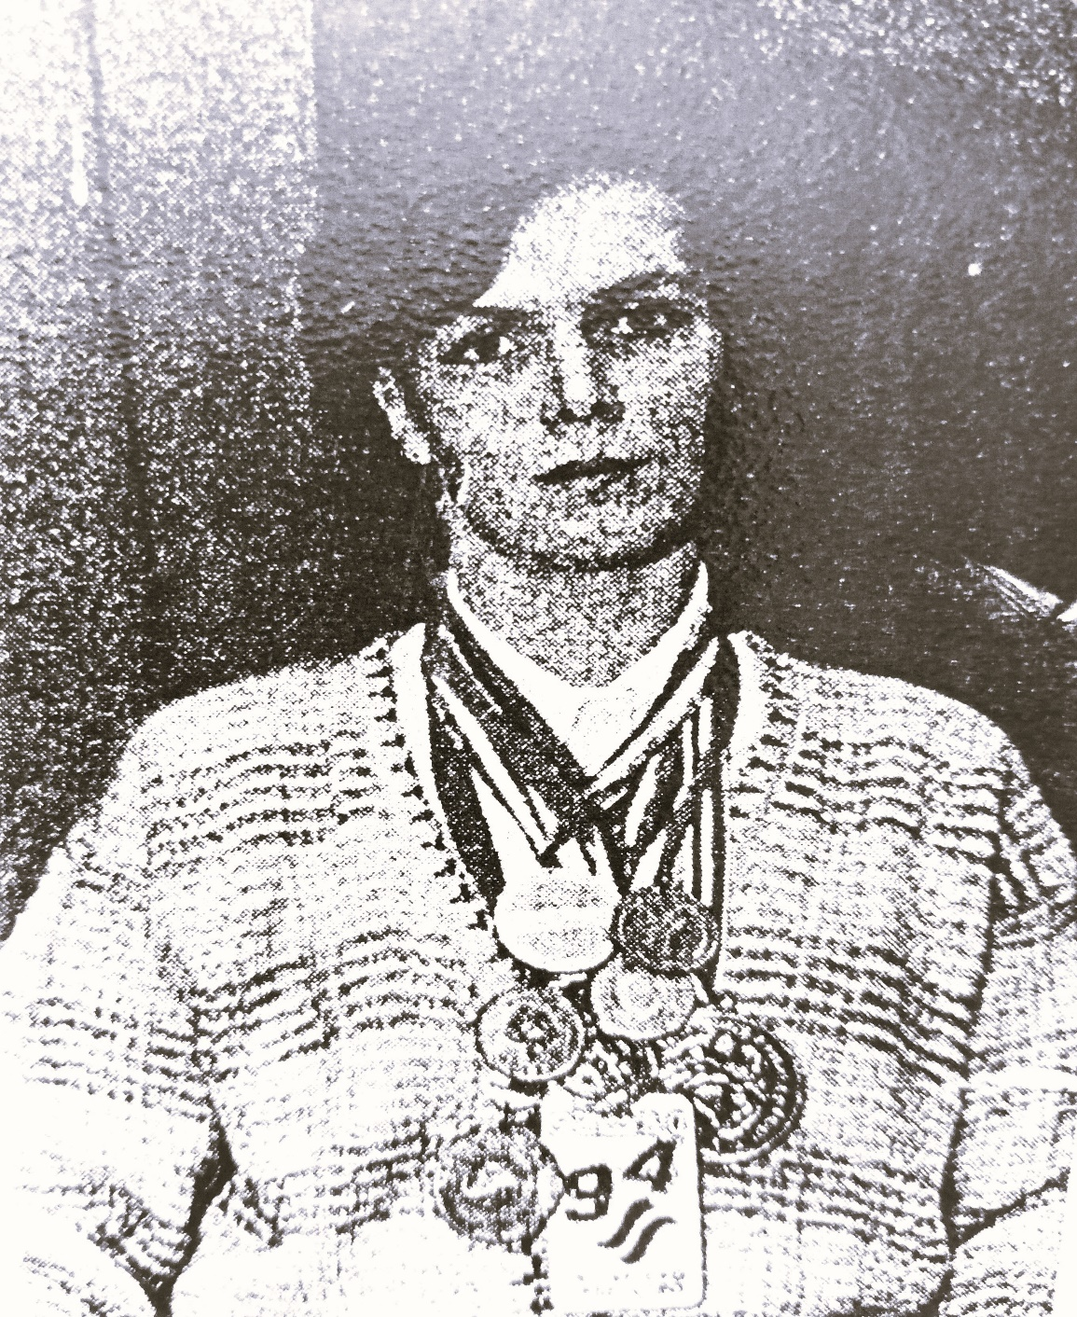
Мастер спорта международного класса четырёх кратная победительница по борьбе самбо Задорнова Елена
Ю.С Чернов серебряный призёр чемпионата РОССИИ 1967-1968гг.

Slide 14
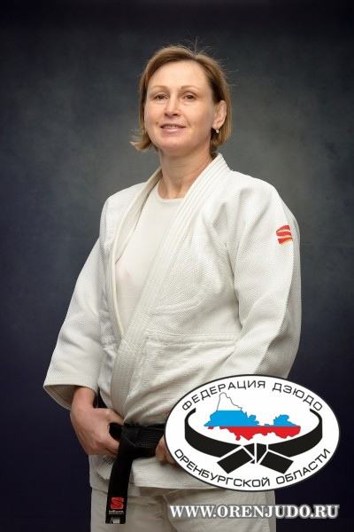
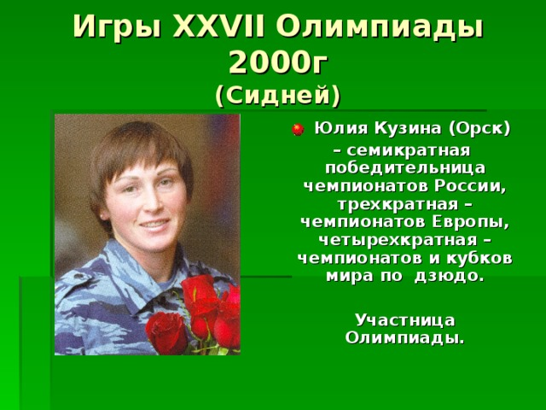
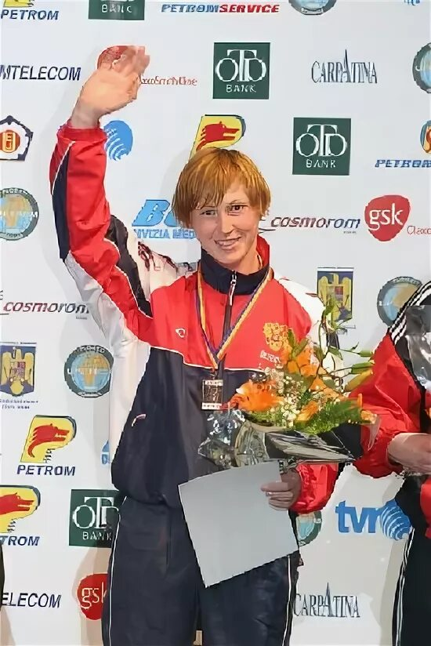
И астер спорта международного класса пятикратная победительница по борьбе самбо Кузина Юлия.

Slide 15
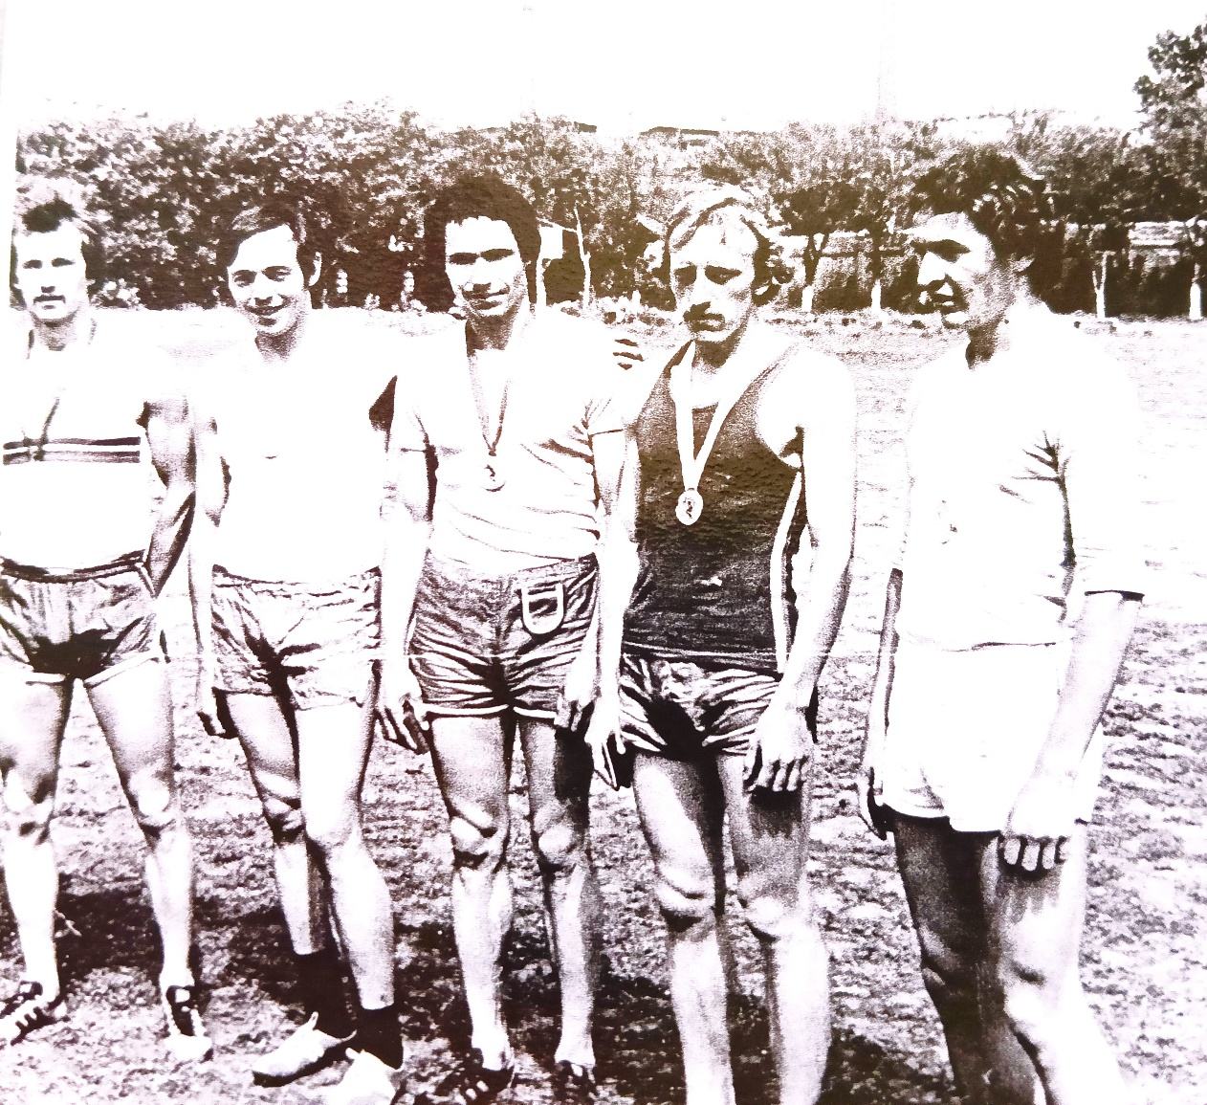
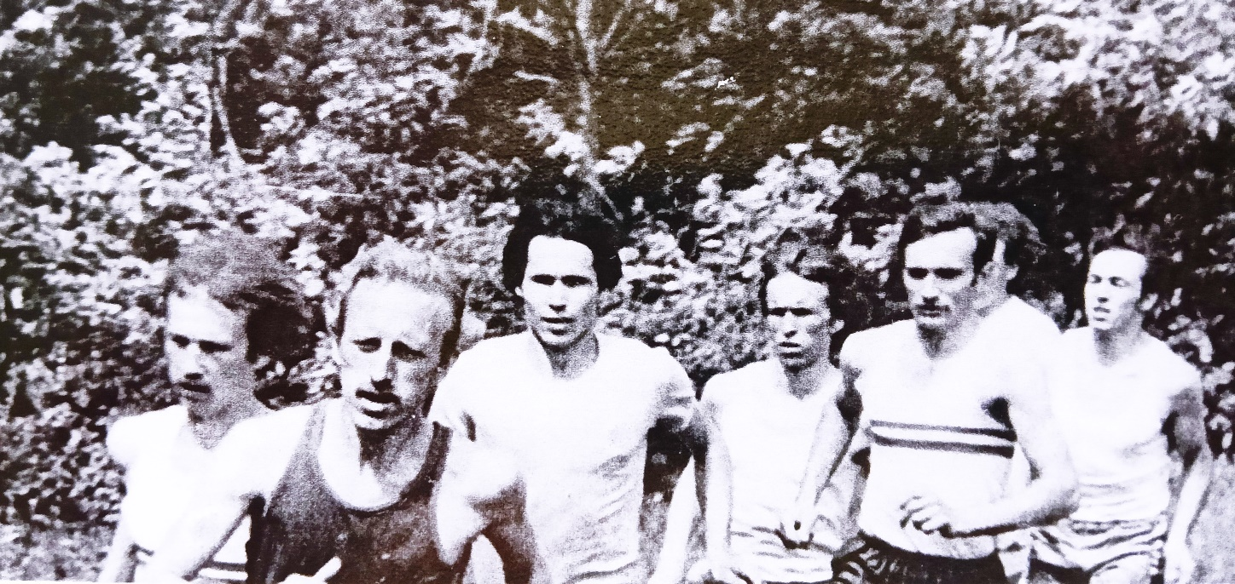
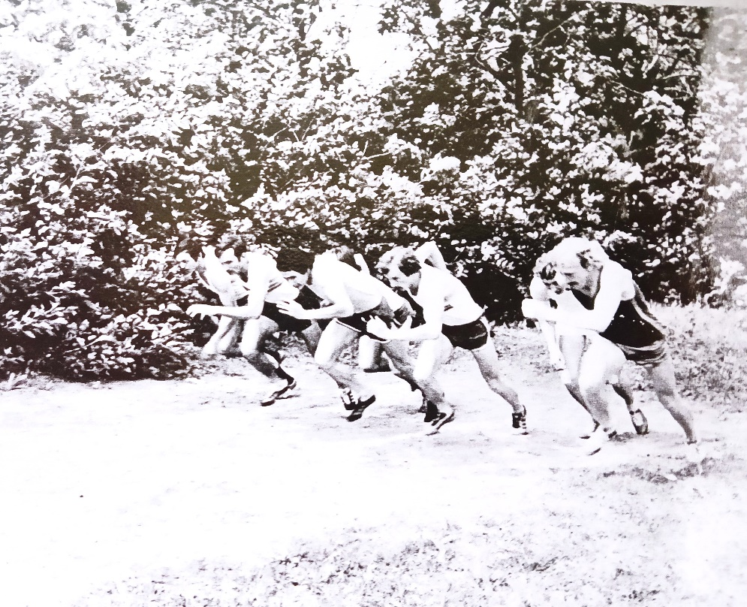
Моисиев серебряный призёр чемпионата РОССИИ по бегу в легкой атлетике и сборная г.Орска

Slide 16
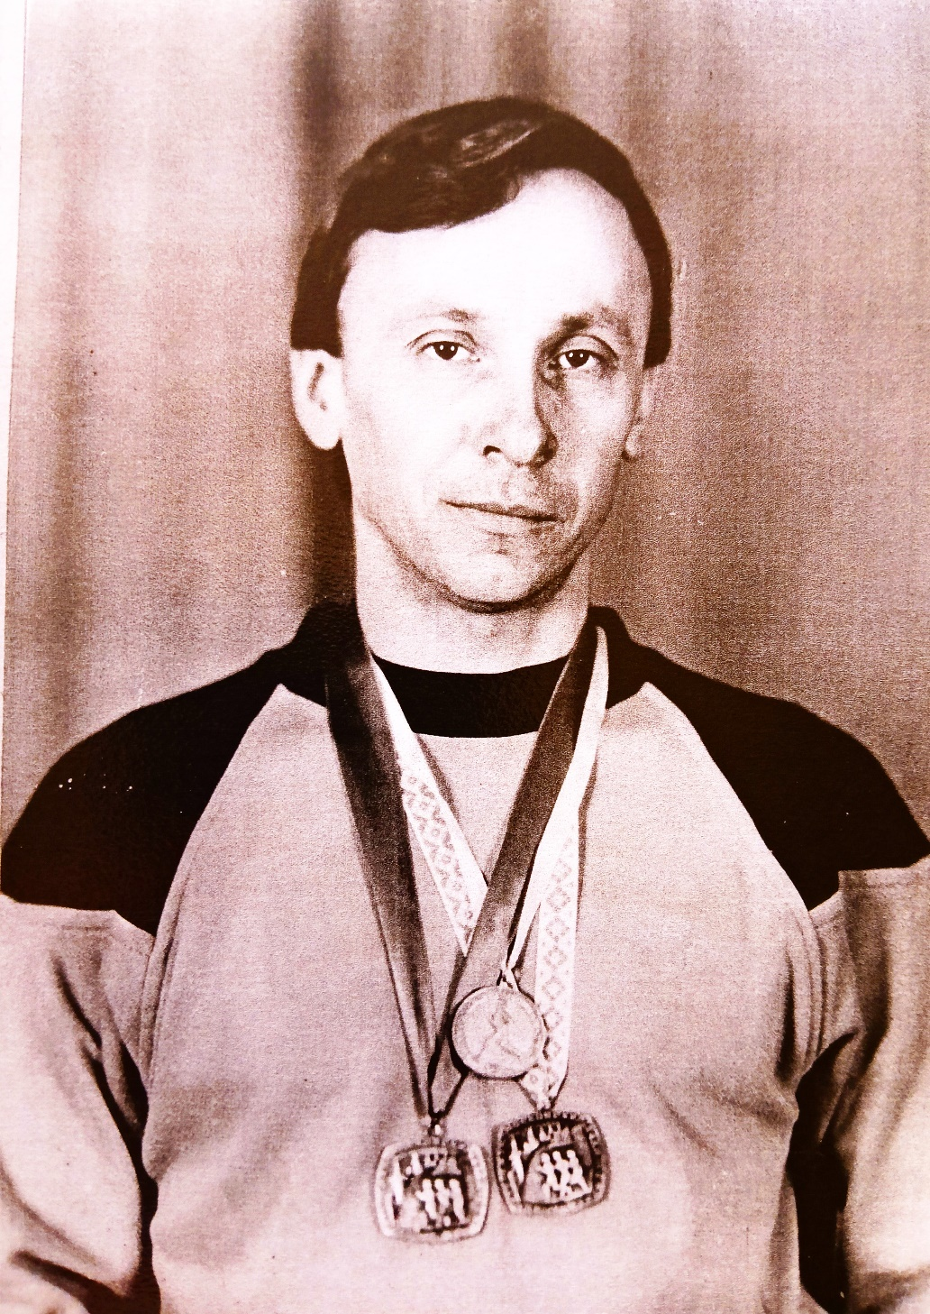
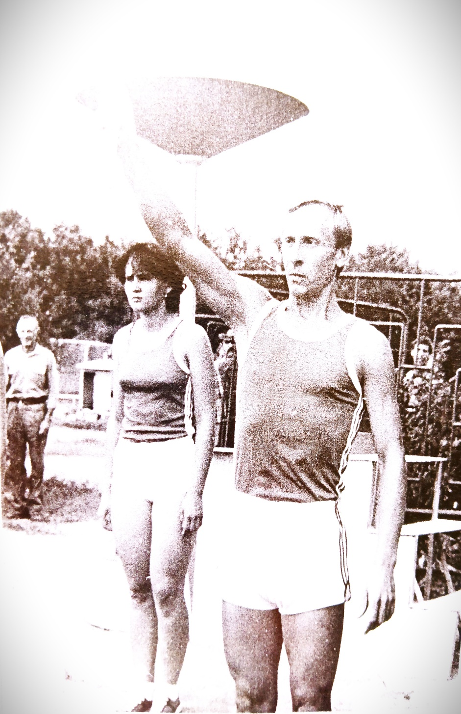
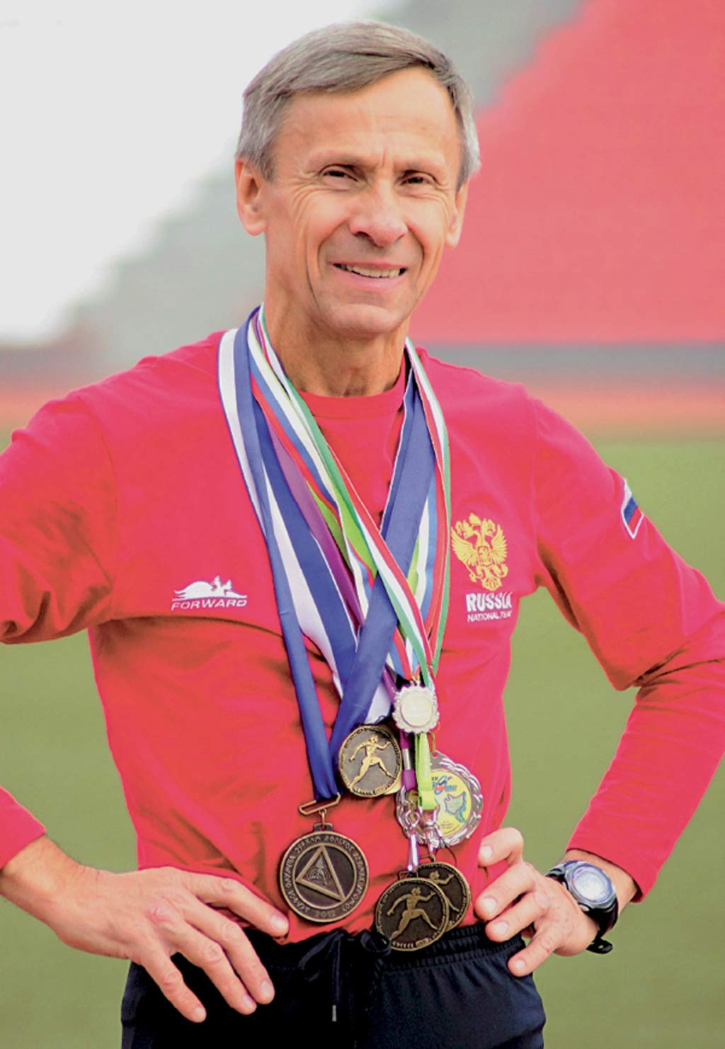
Марафонец, неоднократный участник чемпионатов мира, Европы, России по сверхмарафону, проходивших в Греции, Бельгии, Франции и др. Бронзовый призер чемпионата России (2000), бронзовый призер Кубка мира (Чехословакия, 2000). Председатель клуба «Орские моржи» с 2002.

Slide 17
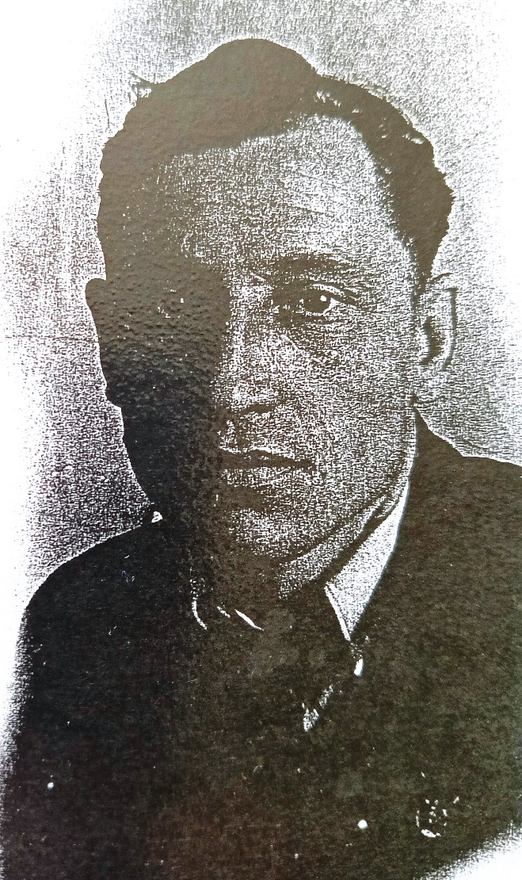
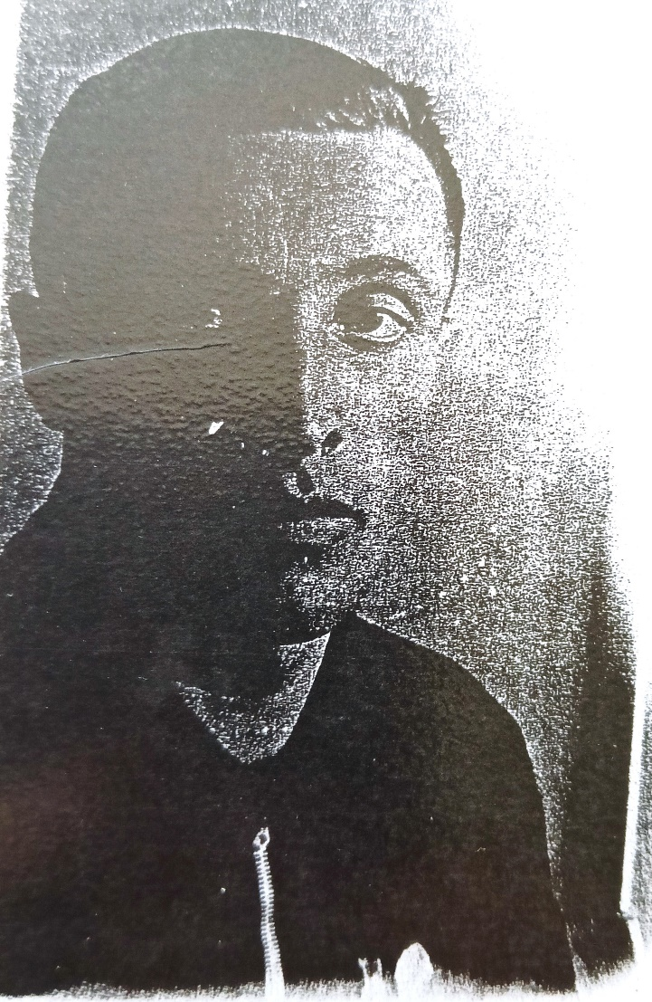
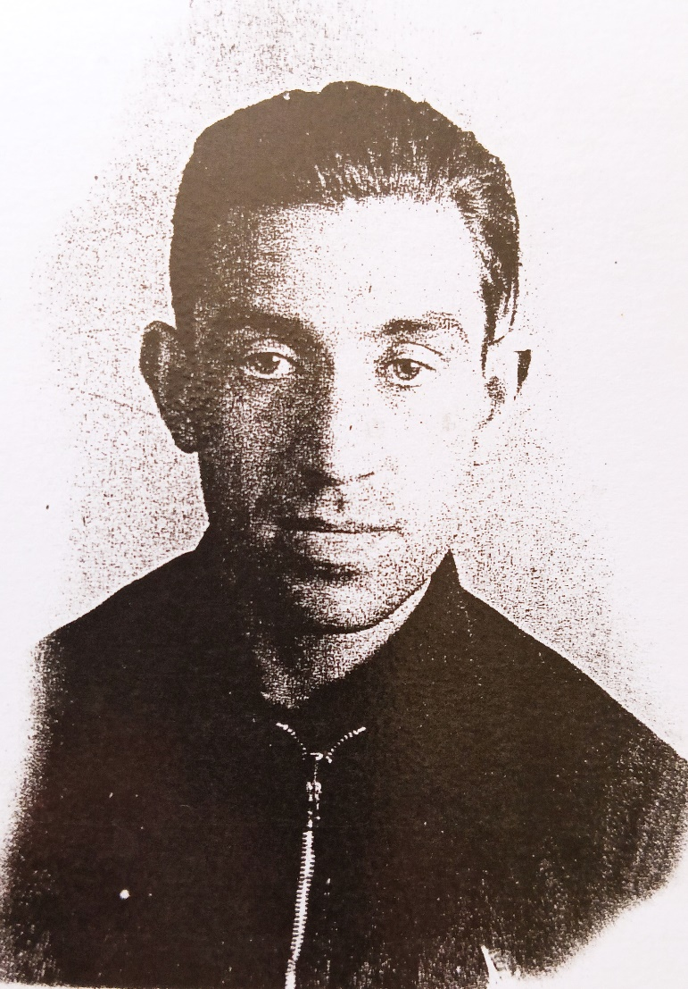
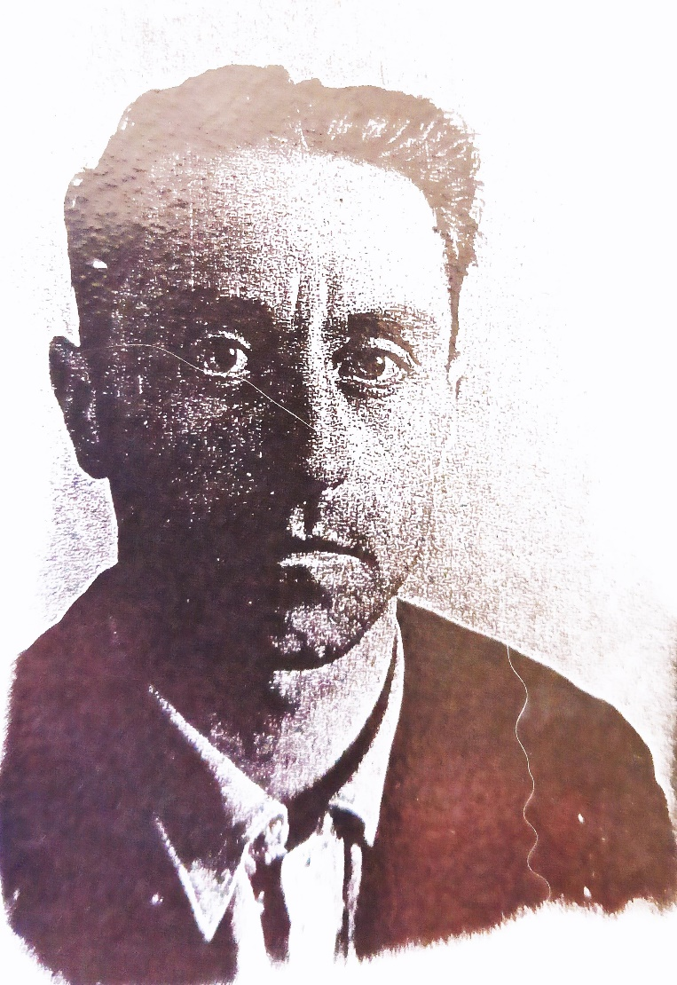
Двуреченский Василий
Колбинцев А.В.
Шабанов Михаил
Бережной Иван
Футболисты из команды «Авангард» участники первенства РОССИИ 1950г

Slide 18
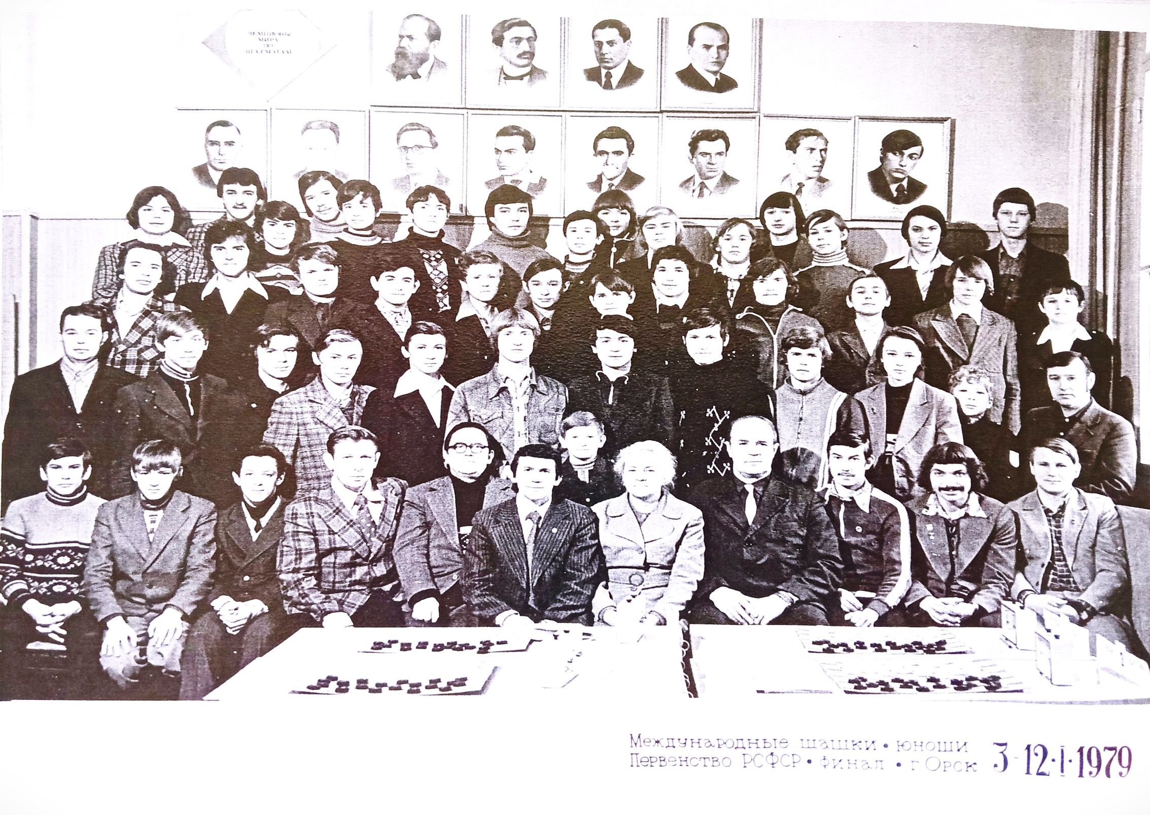
Международные шашки. Юноши. Первенство РСФСР. Финал. г.Орск

Slide 19
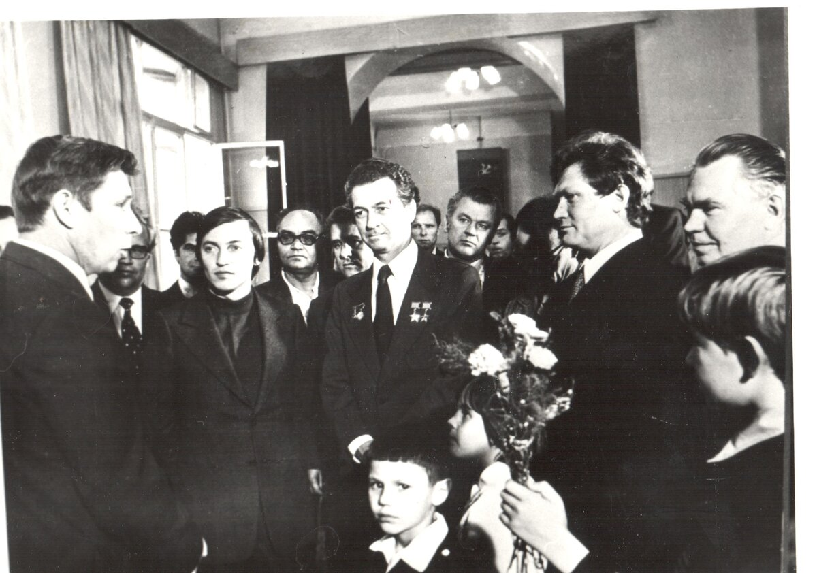
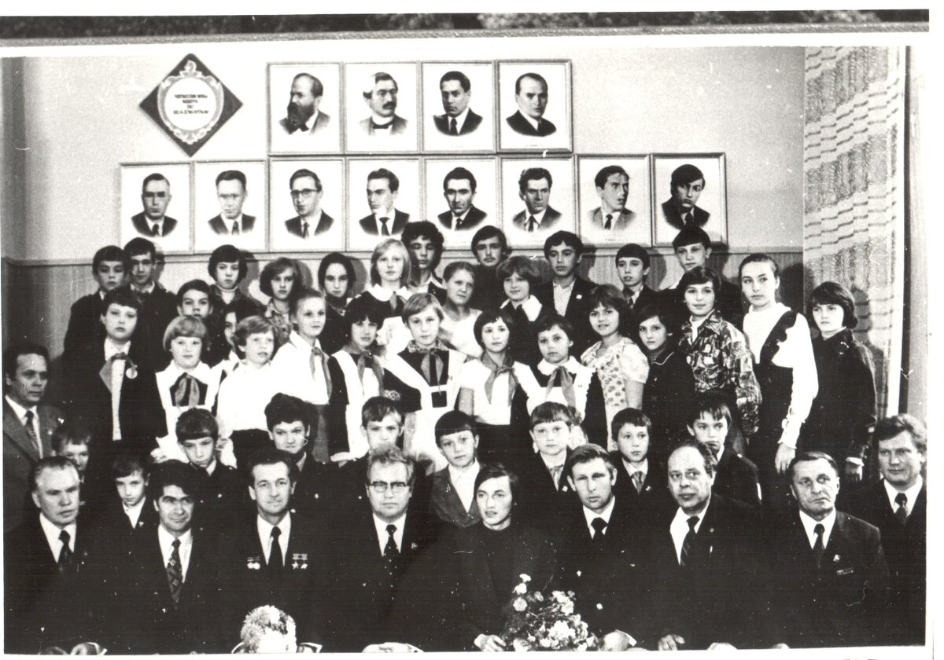
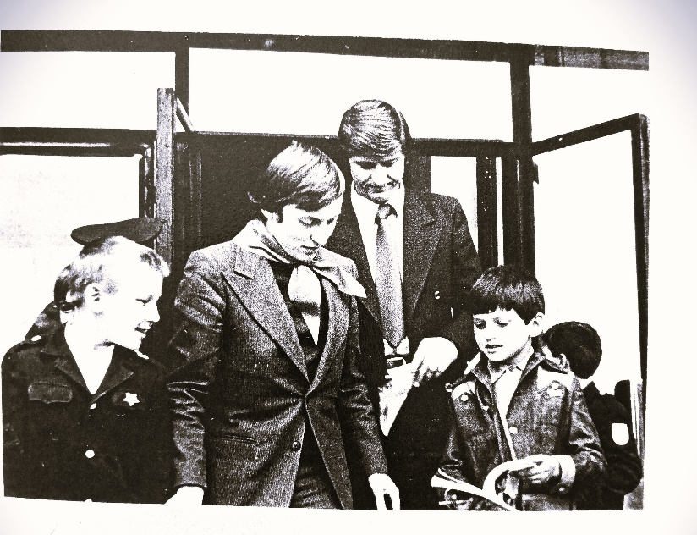
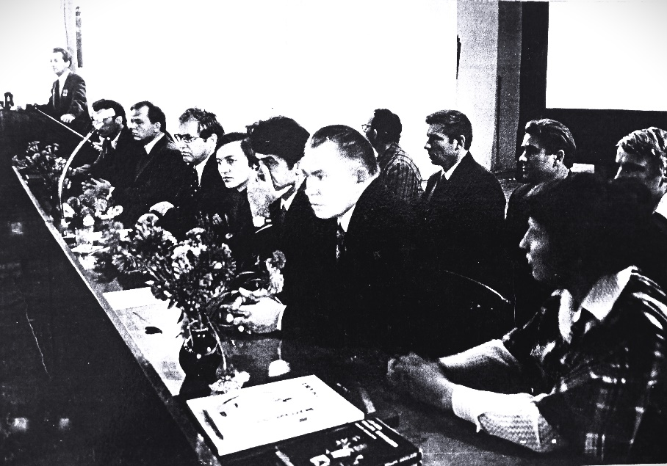
Пребывание В. И. Севастьянова и А. Е. Карпова в Орске 1979 год.
В шахматном клубе. Мочаров Г.Н. держит речь

Slide 20
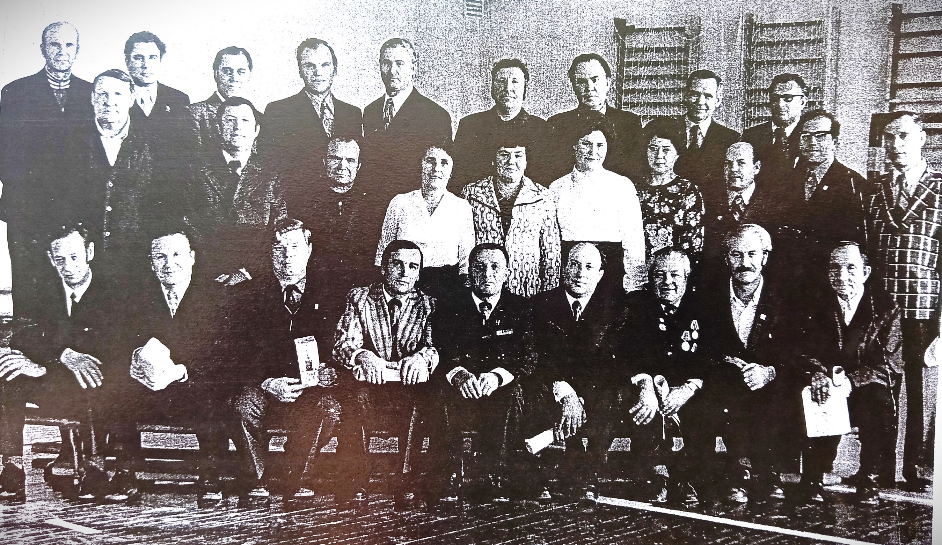
Орчане – ветераны спорта. Орск 1977г

Slide 21
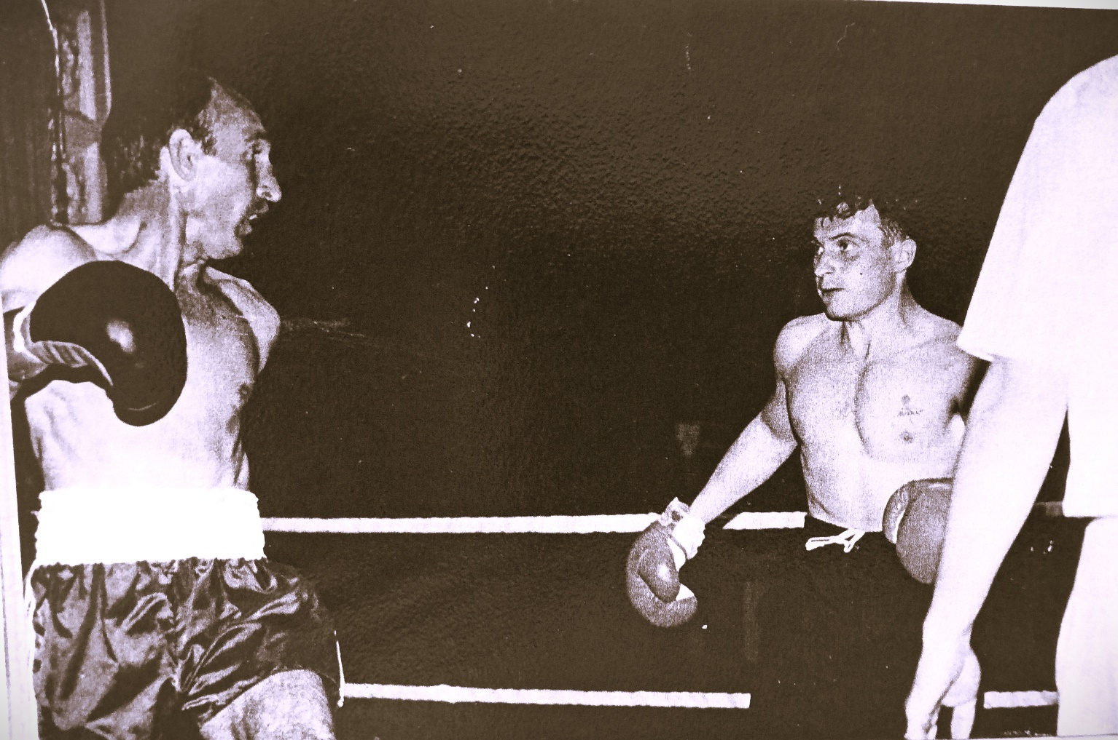
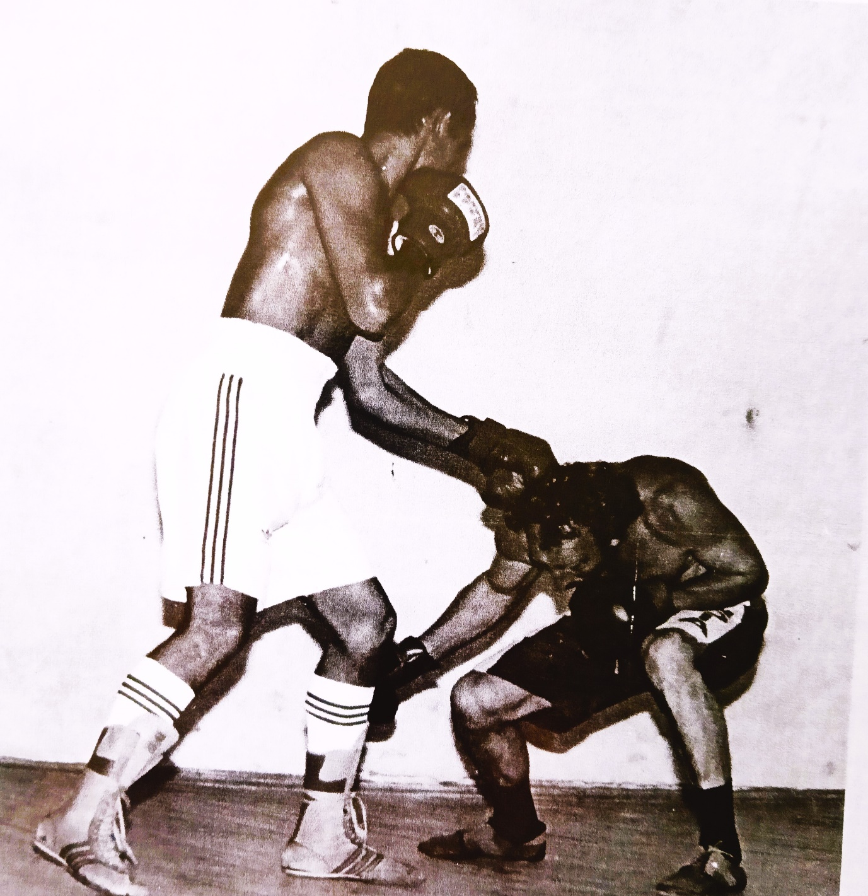
Лучшие боксеры г.Орска

Slide 22
В упоминании возрождения спорта были названы не все спортсмены, которые внесли свой вклад в развитии большого спорта и в настоящее время не мало Орских спортсменов продолжают занимать почетные места мирового масштаба.
Справка: При первых проведений Олимпийских игр в них участвовали не профессионалы спортсмены, а любители.
Виды спорта принадлежащие РОССИИ:
- Русская лапта; - Самбо, самозащита без оружия
- Русский хоккей с мячом, возник в Индии и Скандинавии, но правила принадлежат России
Источник информации: Из личного общения с Гейдаром Павлом Вильгельмовичом - организатором первого в городе Орска музея спорта.

Slide 23
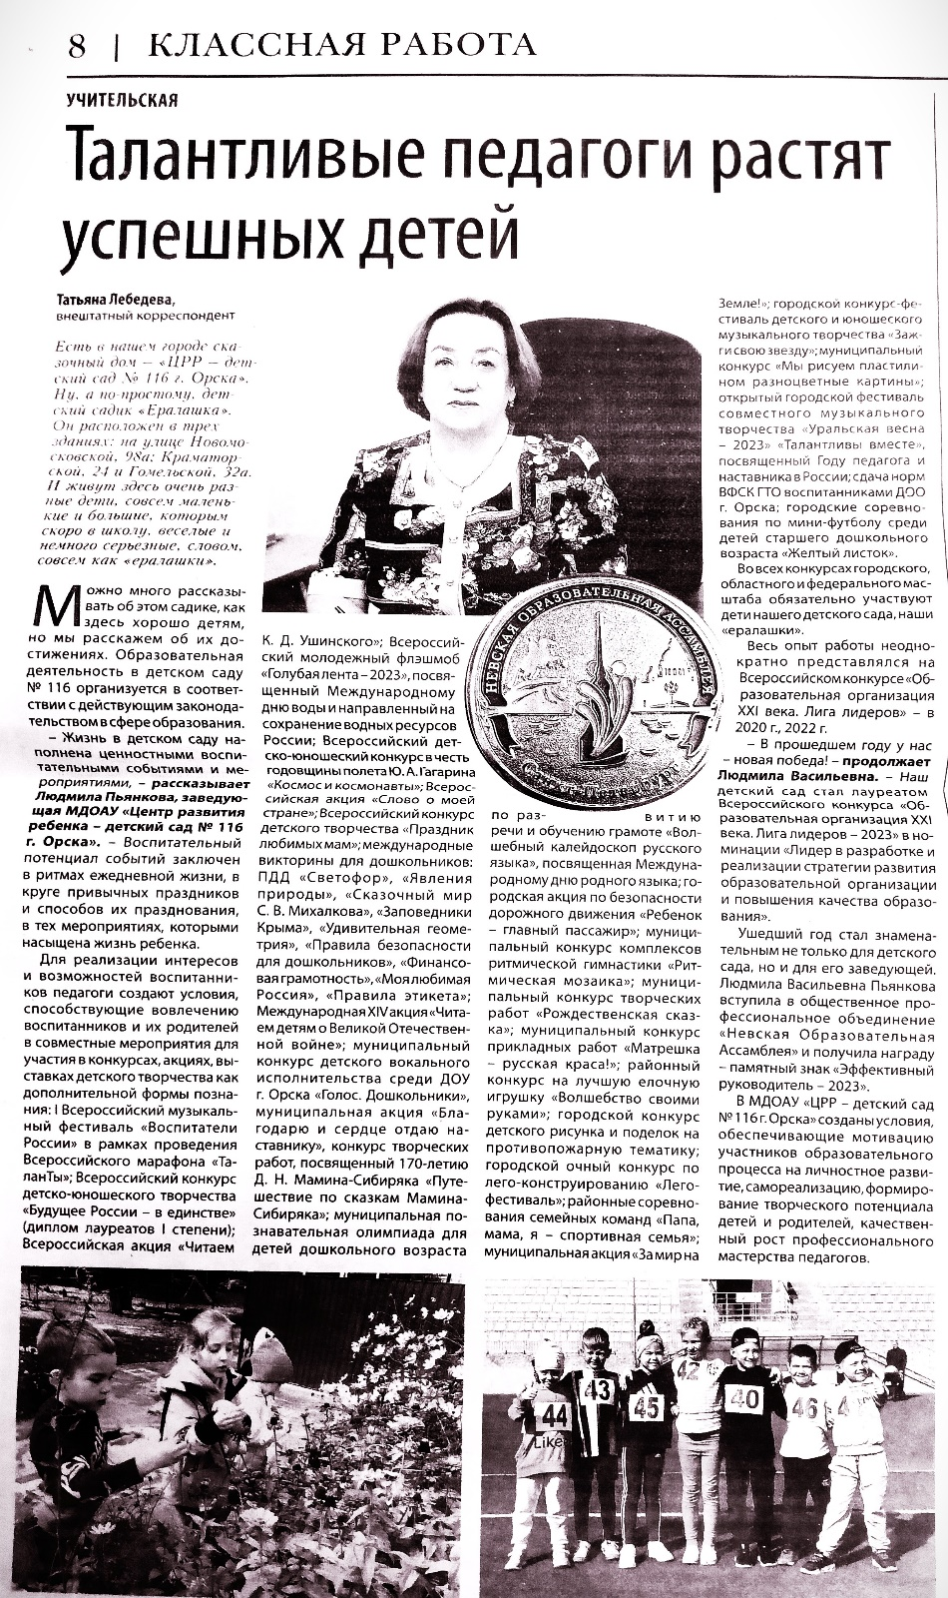
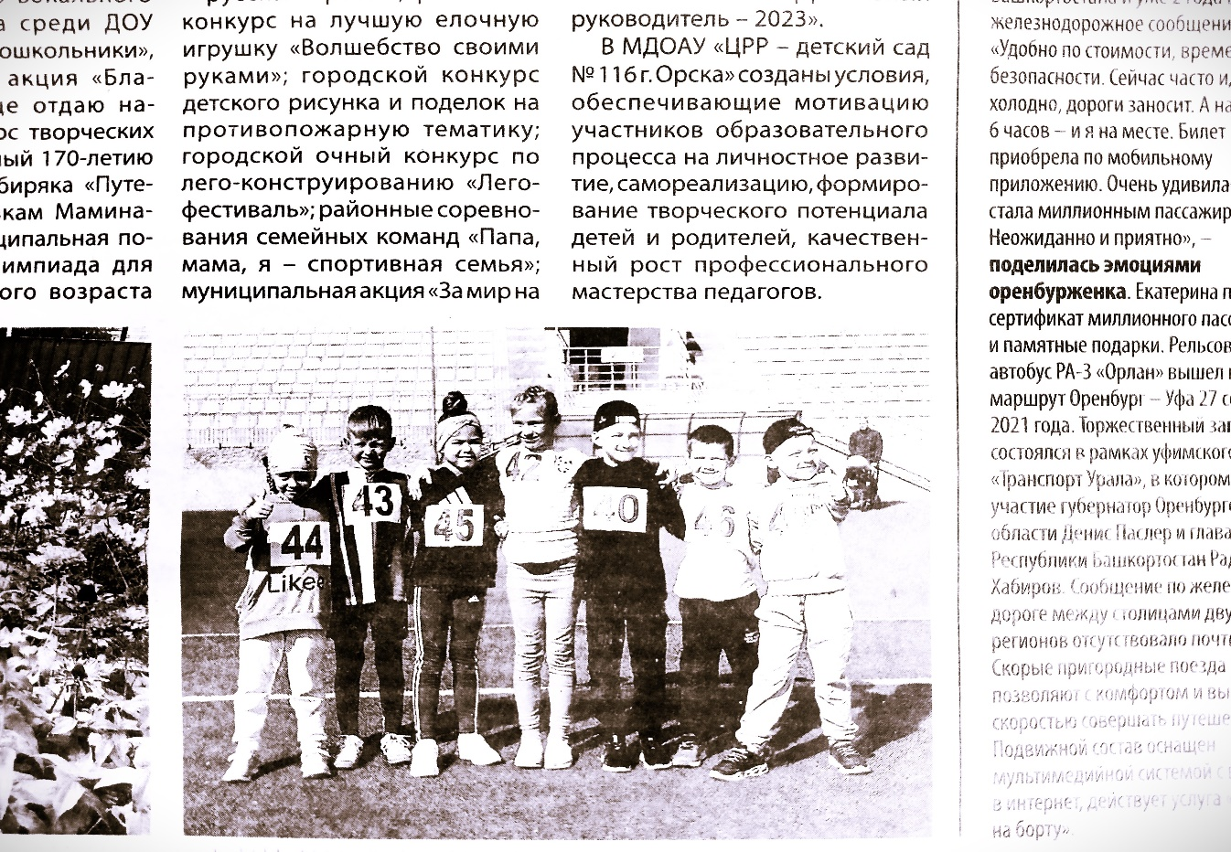
Дети и их родители нашего муниципального дошкольного образовательного автономного учреждения «Центр развития-детский сад № 116 г. Орска «Ералашка», а также педагогический коллектив поддерживают традиции большого спорта и занятия физической культуры.

